Slide 1







كبار السن المتمكنون من التكنولوجيا
الوحدة الثانية : التعرّف على جهاز الكمبيوتر أو التابلت الخاص بك
ملاحظاتي:
أستطيع أن:
أشرح ما هي أجهزة الكمبيوتر وأجهزة التابلت، وأذكر الاستخدامات الشائعة لها.
أتعرف على الأجزاء أو المكونات الأساسية للجهاز.
أشغّل جهاز الكمبيوتر أو التابلت وأطفئه، وأقوم بفتح قفله.
أتنقّل باستخدام حركات اللمس الأساسية (في أجهزة التابلت) أو باستخدام الفأرة/لوحة اللمس ولوحة المفاتيح (في الكمبيوتر).
أضبط الإعدادات الأساسية مثل السطوع، وحجم الخط، ومستوى الصوت.
الدعم
يمكنني الحصول على الدعم من:
النقاط الرئيسية المستفادة
أهم ما تعلمته اليوم هو:
خطة العمل الخاصة بي
خلال الأسبوع القادم، سأقوم بـ:
3
2
1

Slide 2



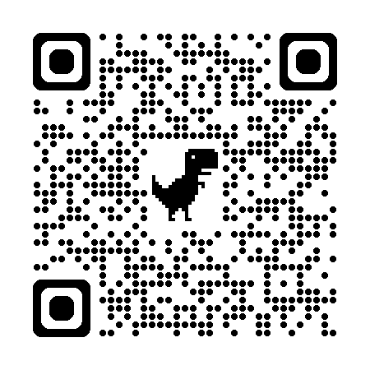
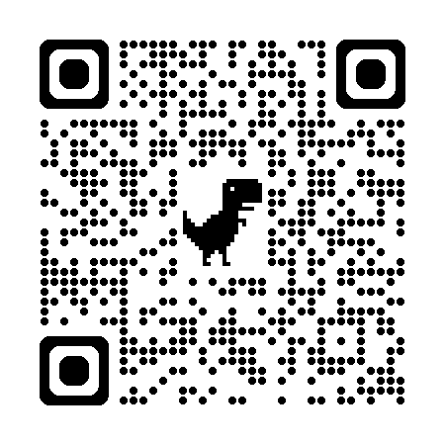
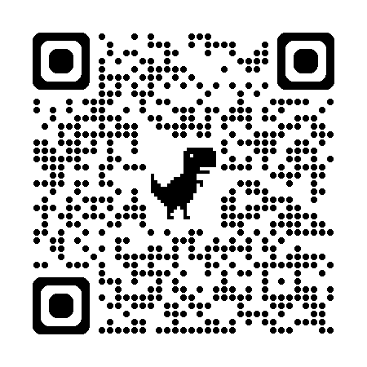
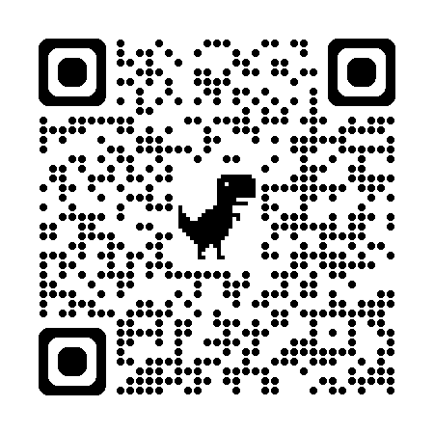
كبار السن المتمكنون من التكنولوجيا
الوحدة الثانية: التعرّف على جهاز الكمبيوتر أو التابلت الخاص بك
أدلة المستخدم
قم بمسح رموز الاستجابة السريعة باستخدام الكاميرا أو اختر الروابط.
أجهزة الكمبيوتر التي
تعمل بنظام ويندوز
Windows
computers
أجهزة الكمبيوتر التي
تعمل بنظام ماك
Mac
computers
أجهزة التابلت التي
تعمل بنظام أندرويد
Android
tablets
ايباد
iPads
تشغيل وإيقاف الكمبيوتر/التابلت وفتح القفل
التشغيل والإيقاف: اضغط مع الاستمرار على زر الطاقة. بعد التشغيل، سيبقى الجهاز قيد التشغيل. عند عدم الاستخدام، سيدخل في وضع السبات (ستصبح الشاشة سوداء).
فتح القفل: انقر على زر أو على الشاشة لإيقاظ الجهاز. لأسباب أمنية، يتم قفل الجهاز تلقائيًا ويجب فتحه باستخدام رمز المرور.
التنقل
على الكمبيوتر:
الفأرة (سطح المكتب):
  حركها لتحريك المؤشر على الشاشة.
  انقر بالزر الأيسر (أو انقر مزدوجًا) للتحديد.
  انقر بالزر الأيمن لمزيد من الخيارات.
  استخدم عجلة التمرير للتحرك لأعلى/أسفل الصفحة.
لوحة اللمس (اللاب توب):
  حرّك إصبعك لتحريك المؤشر.
  انقر أو اضغط للتحديد.
  مرّر بإصبعين للتحرك لأعلى/أسفل الصفحة.
لوحة المفاتيح:
  زر ادخال للتأكيد أو لإضافة سطر جديد.
  زر الرجوع او الإزالة لحذف النص.
  على جهاز التابلت:
النقرTap : انقر للاختيار.
اللمس مع الاستمرار Touch and Hold : اضغط بإصبعك على الشاشة لتحريك التطبيقات.
التمريرScroll : حرّك إصبعك لأعلى أو لأسفل للتنقل في الصفحة.
التمرير الجانبيSwipe : حرّك إصبعك لليسار أو لليمين لتغيير الصفحات أو الشاشات.
التكبير/التصغير Zoom in and out : ضع إصبعين على الشاشة وحركهما بعيدًا عن بعضهما للتكبير، أو قرّبهما للتصغير.
ما هو الكمبيوتر أو التابلت؟
يمكن أن تكون أجهزة الكمبيوتر:
كمبيوتر مكتبي- شاشة كبيرة، لوحة مفاتيح، فأرة، وصندوق الكمبيوتر (عادة يُوضع على المكتب في المنزل).
كمبيوتر محمول( لابتوب)- أصغر حجماً وقابل للحمل، يفتح مثل الكتاب، يحتوي على الشاشة، لوحة المفاتيح ولوحة التتبع كلها في جهاز واحد.
أجهزة التابلت: خفيفة الوزن وقابلة للحمل، يتم التحكم بها عن طريق النقر على الشاشة وتمرير الأصابع عليها، مثل أجهزة أيباد أو أجهزة سامسونج اللوحية.
أنظمة التشغيل المختلفة للأجهزة:نظام تشغيل ابل ماك لأجهزة ماك،نظام تشغيل ويندوز لأجهزة الكمبيوتر الأخرى،نظام تشغيل أيباد لأجهزة أيباد،نظام تشغيل أندرويد لجميع أجهزة التابلت الأخرى.
استخدم جهاز الكمبيوتر/الجهاز اللوحي الخاص بك لـ:
البقاء على تواصل: البريد الإلكتروني، المكالمات المرئية، مشاركة الصور، وسائل التواصل الاجتماعي.
البحث عن المعلومات: الأخبار، الوصفات، المعلومات الصحية، الخرائط، الطقس.
الترفيه: يوتيوب، التلفاز، الموسيقى، البودكاست، الألعاب، الكتب الإلكترونية.
المهام العملية: التسوق، الخدمات المصرفية، الكتابة، التقويم، الملاحظات.
التطبيقات والبرامج
التطبيقات والبرامج هي الأدوات التي تتيح لجهازك أداء مهام مختلفة (مثل الإنترنت، الطقس، الموسيقى).
على الكمبيوتر: عادةً ما تُفتح البرامج من قائمة ابدأ (ويندوز) أو دوك (شريط المهام الثابت) ماك
على التابلت: تُفتح التطبيقات بالنقر على أيقونتها على شاشة الصفحة الرئيسية. لرؤية جميع التطبيقات، اسحب لأعلى من أسفل الشاشة لفتح درج التطبيقات.

